Slide 1
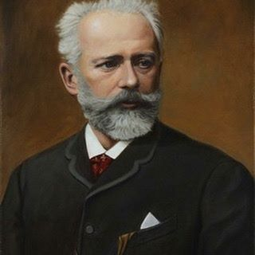
Евгений Онегин (фильм-опера)
П.И.Чайковский.

Slide 2
История создания.
В мае 1877 года певица Е. А. Лавровская посоветовала Чайковскому написать оперу на сюжет пушкинского «Евгения Онегина». Вначале эта мысль показалась композитору, по его словам, дикой, но вскоре он так увлекся ею, что в одну ночь написал сценарий и принялся за музыку. Чайковский преклонялся перед Пушкиным. Его знание жизни, характера русского человека, тонкое понимание русской природы, музыкальность стиха вызывали у композитора восхищение. Либретто было им написано в сотрудничестве с К. С. Шиловским (1849—1893). Из пушкинского романа в стихах — «энциклопедии русской жизни», как назвал его В. Г. Белинский, — Чайковский взял лишь то, что было связано с душевным миром и личными судьбами пушкинских героев, скромно назвав свою оперу «лирическими сценами».

Slide 3
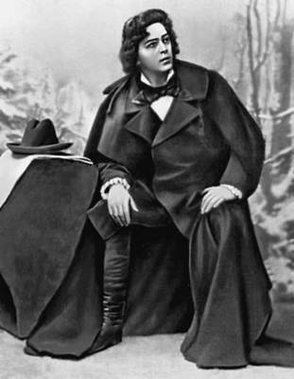
Анализ
Старый, густо разросшийся сад. Ларина и няня варят варенье. Из раскрытых окон барского дома доносятся девичьи голоса. Это поют дочери Лариной — Татьяна и Ольга. Их пенье рождает у матери воспоминания о давно минувших днях, об ушедших в прошлое годах, об увлечениях молодости. Вдали зазвенела песня. Она все ближе и ближе, ширится, растет. Крестьяне пришли поздравить барыню с урожаем. Протяжная песня сменяется быстрой пляской. Мечтательно-задумчивая Татьяна с книгой в руке рассеянно следит за танцующими Шаловливая хохотушка Ольга весело пляшет вместе с крестьянами. В данном фрагменте играет очень веселая и живая музыка, которая смогла показать:густо заселенный сад, девичьи голоса т.д

Slide 4
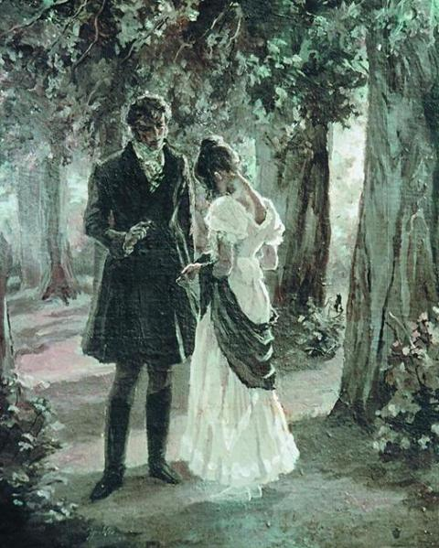
Продолжение анализа
Уединенный уголок сада. Вбегает Татьяна и в изнеможении опускается на скамью. С трепетным волнением ожидает она Евгения, его ответа на свое признанье. Входит Онегин. Холодно и рассудочно звучит его отповедь: он не может ответить взаимностью на любовь Татьяны и покровительственно советует девушке учиться властвовать над собой. В данном фрагменте звучит тихая и одновременно волнительная мелодия, показывая эмоции персонажей.

Slide 5
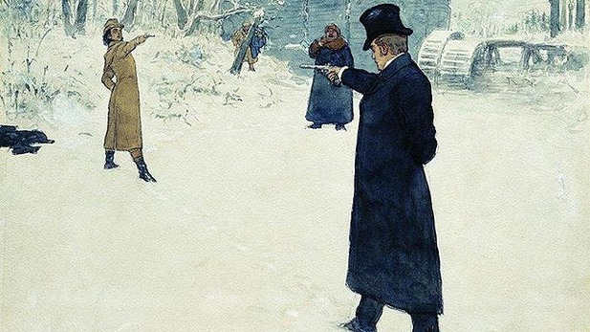
Продолжение анализа
Зал в доме Лариных. Бал в честь именин Татьяны. В быстром вальсе кружатся пары. Среди гостей и Онегин с Ленским. Евгений досадует на приятеля за то, что тот привез его на этот глупый бал, где надо выслушивать сплетни провинциальных кумушек. В отместку он начинает ухаживать за Ольгой. Кокетство Ольги оскорбляет, а поведение Онегина возмущает Ленского. Между друзьями вспыхивает ссора. Ленский вызывает Онегина на дуэль. Здесь же присутствует агрессивная и “злобная” мелодия, которая смогла показать всю злобу героев и внешнюю обстановку природы.

Slide 6
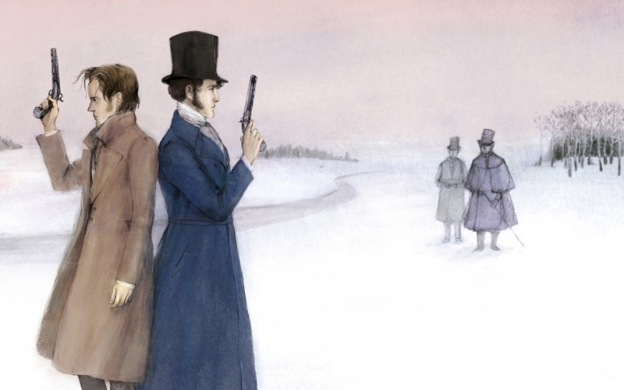
Какая из сцен мне больше всего понравилось?
Больше всего мне понравилась сцена дуэли Евгения Онегина и Владимира Ленского. В этом фрагменте переданы все чувства персонажей с помощью тревожной и порой ‘злой’ музыки. Так же в данном музыкальном фрагменте описана природа вокруг дуэлянтов (раннее морозное утро).

Slide 7
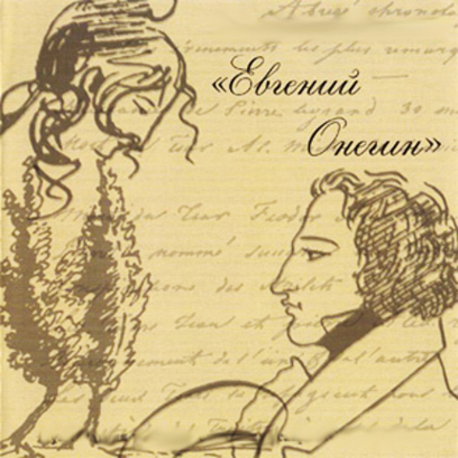
Мое отношение к прослушанной музыке.
Мне очень понравилась эта музыка так как П. И. Чайковский смог передать через это муз. произведение все переживания героев, их любовь, их радость и даже гнев персонажей. Так же Чайковский смог “написать” эту удивительную и завораживающую музыку по такому трудному содержанию романа, что по его музыке до сих пор снимают фильмы.

